Slide 1
Получение умений и навыков в процессе обучения с использованием искусственного интеллекта: новый вектор подготовки кадров для управления городской средой
Докладчик: Якубович Александр Михайлович
Зам. заведующего кафедры «Строительства, реконструкции и капитального ремонта» МГТУ-МАСИ
Руководитель диспетчерской службы МГТУ-МАСИ

Slide 2
Цель доклада
Значимость подготовки кадров для управления городской средой в условиях цифровизации и урбанизации
Искусственный интеллект (ИИ) как трансформационный инструмент, способный изменить подход к обучению.
Цель доклада: продемонстрировать, как технологии ИИ могут способствовать эффективному формированию навыков и умений у будущих профессионалов.

Slide 3
Роль ИИ в управлении городской средой

Slide 4

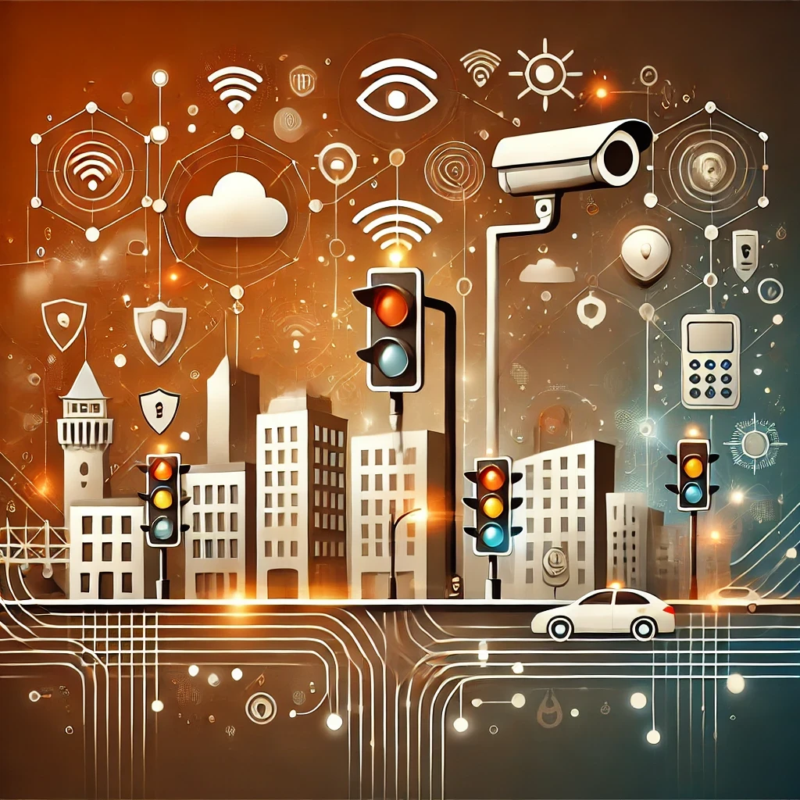

Сферы применения ИИ в управлении городом
IOT
Безопасность
Управление и контроль

Slide 5
Вызовы и возможности управления городской средой в эпоху ИИ
Усложнение задач: умные города, автоматизация процессов, экологические вызовы
Дефицит кадров, способных применять ИИ для анализа данных, оптимизации городских процессов и взаимодействия с жителями.
Роль обучения в подготовке специалистов, способных работать с цифровыми инструментами управления.

Slide 6
Роль ИИ в процессе обучения

Slide 7
Персонализация обучения
Традиционный подход
Типовые методические указания и рекомендации
Синхронное взаимодействие с ППС
Традиционное тестирование
Отсутствие гибкости образовательной траектории
Использование ИИ в образовательном процессе
Адаптивные образовательные платформы на базе ИИ
ИИ для тестирования студентов
ИИ наставник для отстающих студентов
Использование ИИ для мониторинга успеваемости и освоения компетенций

Slide 8
Развитие навыков работы с ИИ
Аналитика работы с данными
Использование ИИ для анализа и обработки данных поступаемых в нестандартизированном виде
Очистка данных
Выявление закономерностей
Использование генеративных моделей
Использование генеративных моделей для проверки гипотез
Использование ИИ для виртуального дискуса
Использование ИИ для отбора и анализа литературы

Slide 9

С новым 2025 годом!
Докладчик: Якубович Александр Михайлович
Зам. заведующего кафедры «Строительства, реконструкции и капитального ремонта» МГТУ-МАСИ
Руководитель диспетчерской службы МГТУ-МАСИ

Slide 10
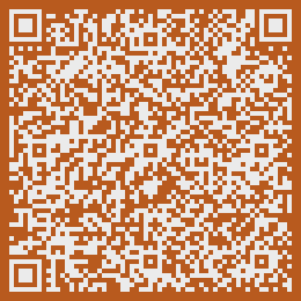
Спасибо за внимание!
Докладчик: Якубович Александр Михайлович
Зам.заведующего кафедры «Строительства, реконструкции и капитального ремонта» МГТУ-МАСИ
Руководитель диспетчерской службы МГТУ-МАСИ

